Slide 1

LINGUAGEM DE PROGRAMAÇÃO

Slide 2
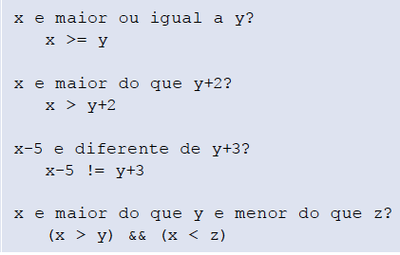
Condicionais em C
Por condição entende-se qualquer expressão relacional (ou seja, que use os operadores >, <, >=, <=, == ou !=) que resulte em uma resposta do tipo verdadeiro ou falso.
Por exemplo, para a condição x > 0 temos que:
  Se o valor de x for um valor POSITIVO, a condição será considerada verdadeira.
  Se o valor de x for igual a ZERO ou NEGATIVO, a condição será considerada falsa.

Slide 3
Condicionais em C
É importante lembrar que o computador trabalha internamente em termos de 0’s e 1’s. Assim, se uma condição:
  É considerada FALSA, o computador considera que a condição possui valor ZERO.
  É considerada VERDADEIRA, o computador considera que a condição possui valor DIFERENTE DE ZERO.
Isso significa que o valor de uma variável do tipo inteiro pode ser a resposta de uma expressão condicional:
  Se o valor da variável for igual a ZERO, a condição é FALSA.
  Se o valor da variável for DIFERENTE DE ZERO, a condição é VERDADEIRA.

Slide 4
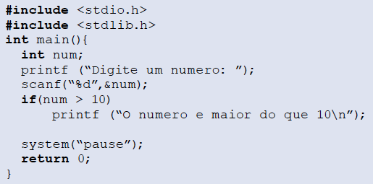

Comando IF
O comando if é utilizado sempre que é necessário escolher entre dois caminhos dentro do programa ou quando se deseja executar um ou mais comandos que estejam sujeitos ao resultado de um teste.
  Se a condição for verdadeira, a sequência de comandos será executada.
  Se a condição for falsa, a sequência de comandos não será executada, e o programa continuará a partir do primeiro comando seguinte ao final do comando if.

Slide 5
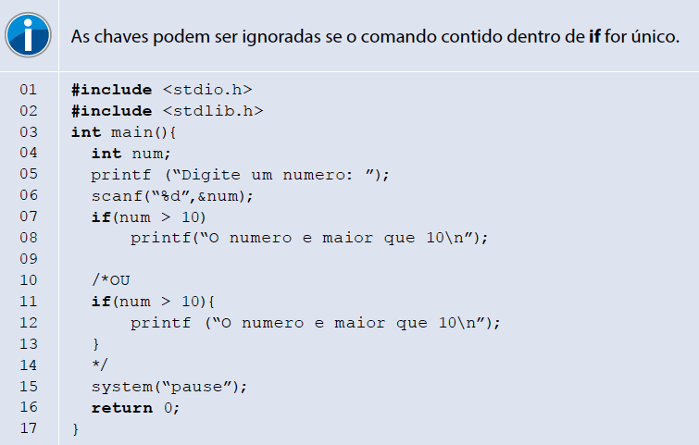
Comando IF

Slide 6
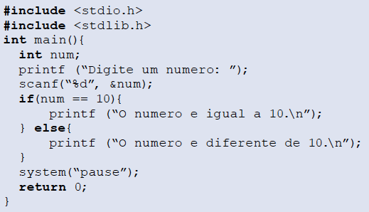
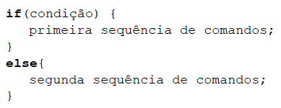
Comando Else
O comando else pode ser entendido como um complemento do comando if. Ele auxilia o comando if na tarefa de escolher entre os vários caminhos a serem seguido dentro do programa.

